Slide 1
HOẠT ĐỘNG TRẢI NGHIỆM 1
BÀI 10: SỬ DỤNG AN TOÀN ĐỒ DÙNG TRONG GIA ĐÌNH

Slide 2

HOẠT ĐỘNG TRẢI NGHIỆM 1

Slide 3
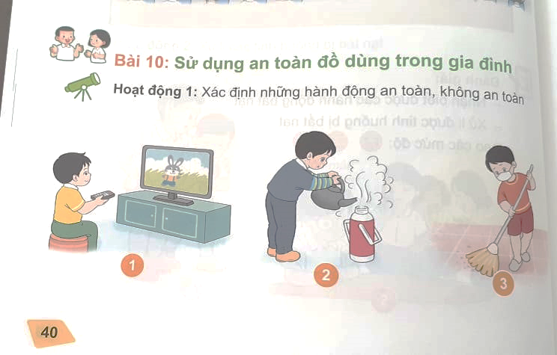
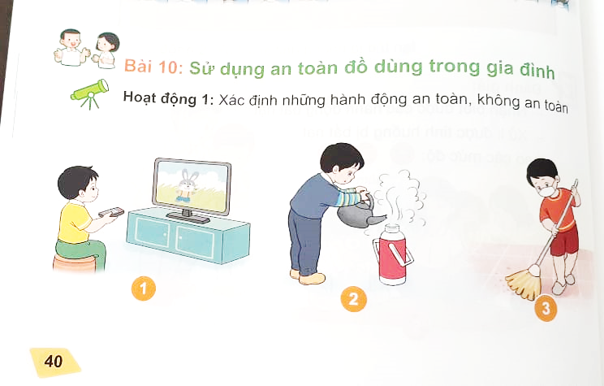
KHÁM PHÁ – KẾT NỐI
Hoạt động 1: Xác định những hành động sử dụng đồ dùng trong nhà an toàn và không an toàn

Slide 4
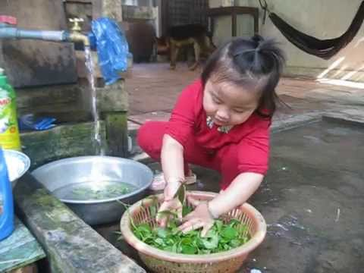
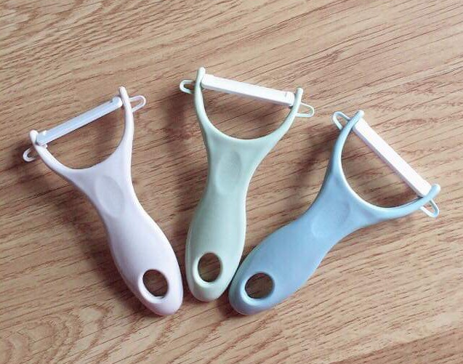
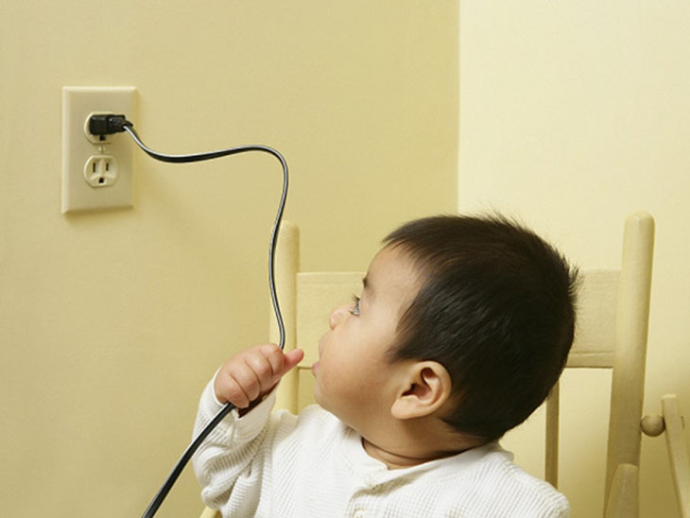
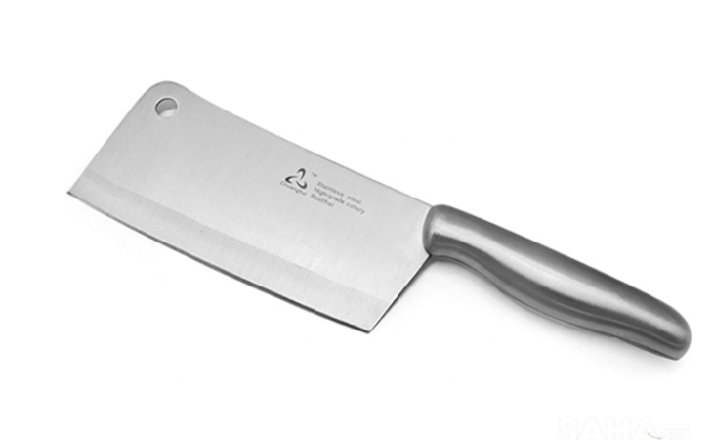
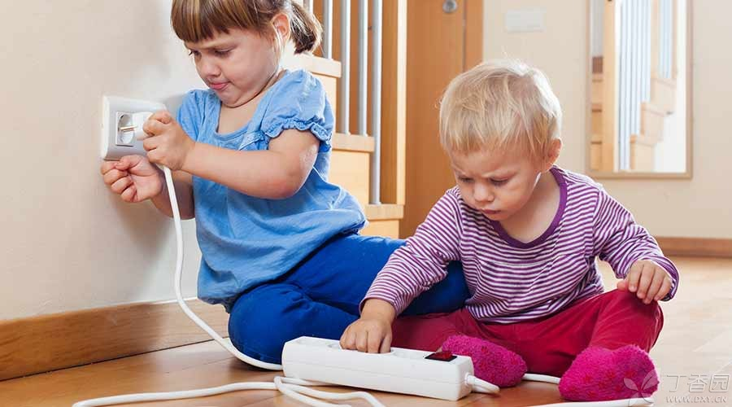
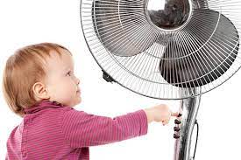
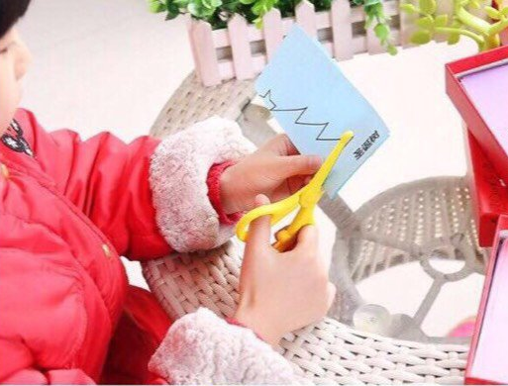
KHÁM PHÁ – KẾT NỐI
Hãy suy nghĩ và chỉ ra những hành động sử dụng đồ dùng gia đình an toàn và không an toàn.

Slide 5
Trò chơi “Kể chuyện về đồ dùng gia đình”

Slide 6
- Kết luận: Khi làm việc nhà, các em chú ý thực hiện những hành động sử dụng đồ dùng gia đình an toàn, phù hợp với sức của mình; tuyệt đối không được thực hiện những hành động sử dụng đồ dùng gia đình không an toàn để tránh những tai nạn, thương tích có thể xảy ra.

Slide 7
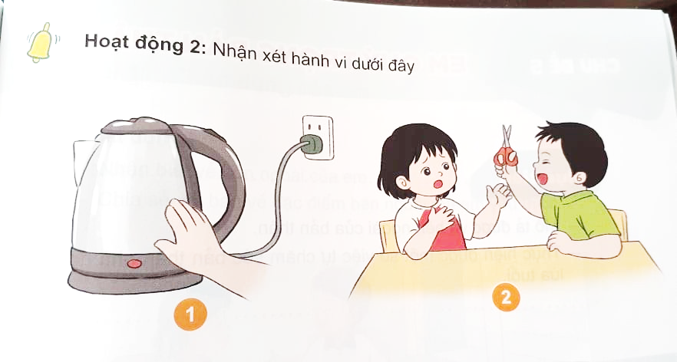
THỰC HÀNH
Hoạt động 2: Nhận xét các hành vi sử dụng đồ dùng gia đình.

Slide 8
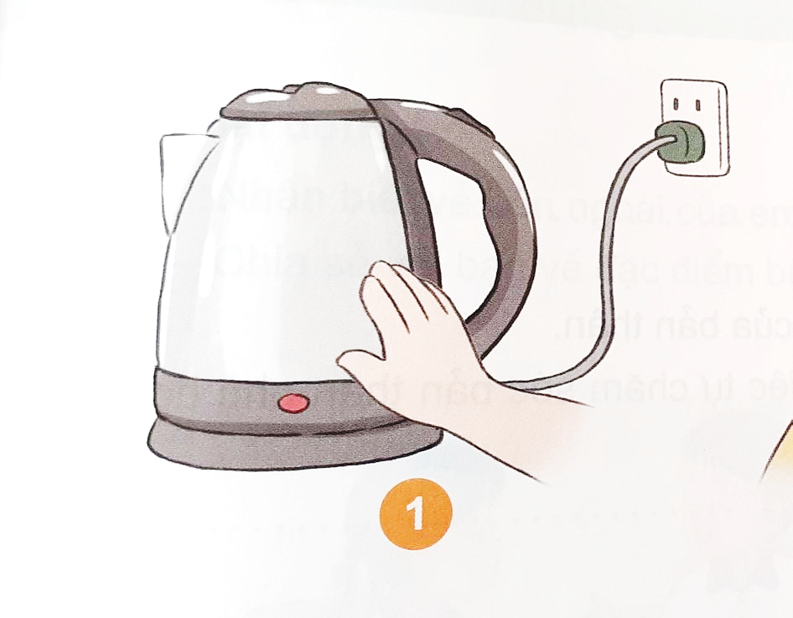
Tranh 1: Bạn sờ tay vào ấm điện đang cắm

Slide 9
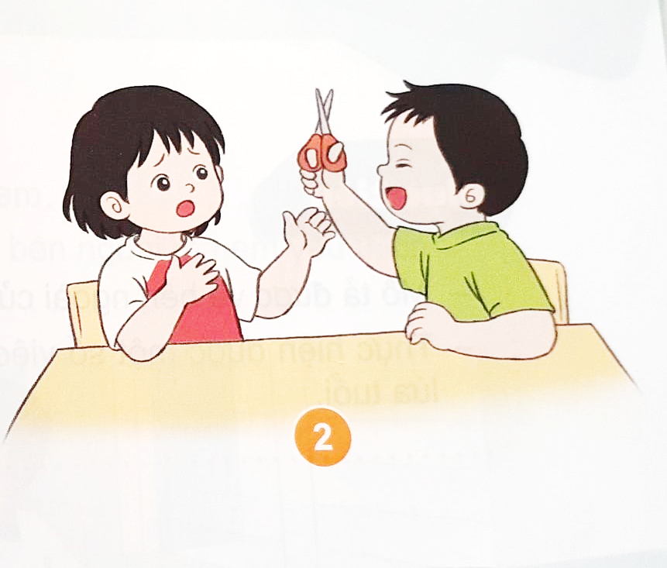
Tranh 2: Một bạn nam cầm kéo đùa với một bạn nữ

Slide 10
HOẠT ĐỘNG TRẢI NGHIỆM 1
THƯ GIÃN

Slide 11
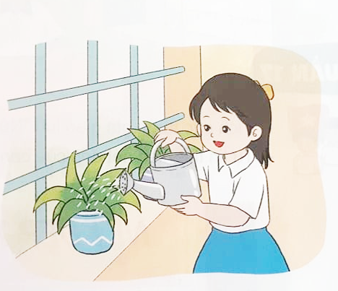

VẬN DỤNG
Hoạt động 3: Thực hành ở gia đình.

Slide 12
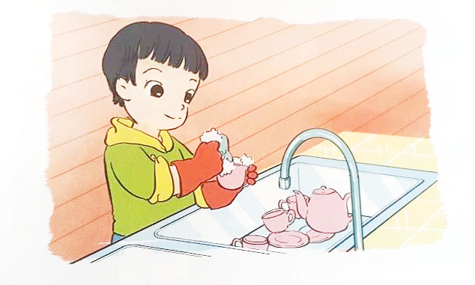
Học sinh thực hiện những điều sau:
-Chia sẻ với bố mẹ, người thân những điều đã học hỏi được về việc sử dụng dụng cụ gia đình an toàn
-Nhờ bố mẹ, người thân hướng dẫn cách sử dụng 1 số đồ dùng gia đình bảo đảm an toàn
-Thực hành sử dụng một số đồ dùng vào việc giúp đỡ gia đình những việc vừa sức như quét nhà, lau bàn ghế, rửa rau, chăm sóc cây,…
-Nghe bố mẹ, người thân nhận xét việc sử dụng đồ dùng gia đình của em

Slide 13
Thông điệp: Mỗi người cần phải biết cách và thực hiện đúng những quy định về sử dụng an toàn đồ dùng trong nhà để đảm bảo an toàn cho bản thân gia đình.

Slide 14
KÍNH CHÚC CÁC THẦY CÔ GIÁO
VÀ CÁC CON HỌC SINH
LUÔN MẠNH KHỎE, HẠNH PHÚC

